Slide 2
Chương II.
HẰNG ĐẲNG THỨC ĐÁNG NHỚ VÀ ỨNG DỤNG
NHỮNG HẰNG ĐẲNG THỨC ĐÁNG NHỚ
PHÂN TÍCH ĐA THỨC THÀNH NHÂN TỬ

Slide 3
HOẠT ĐỘNG NHÓM BÀN (2 phút)
Cho các đẳng thức
a) (a + 1).b = ab + b
b) a² – b = 3a + b
Hãy tính giá trị mỗi vế của từng đẳng thức trên với a= 1, b = 2 và so sánh kết quả?

Slide 4
Khái niệm
Nếu hai biểu thức (đại số) A và B luôn cùng nhận giá trị bằng nhau với mọi giá trị của biến thì ta nói A = B là một đồng nhất thức hay là một hằng đẳng thức.
Ví dụ 1
Các đẳng thức thường gặp
$$a+b=b+a$$
$$a.b=b.a$$
$$a\left(b+c\right)=ab+ac$$
là các hằng đẳng thức.
là những hằng đẳng thức

Slide 5
Ví dụ 2
Đẳng thức nào sau đây là hằng đẳng thức?
a) $a\left(a−2\right)=a^{2}−2a;$
b) $a^{2}−1=3a.$
Giải
a) Đẳng thức $a\left(a−2\right)=a^{2}−2a$ là hằng đẳng thức.
b) Đẳng thức $a^{2}−1=3a$ không là hằng đẳng thức (vì khi ta thay $a=1$thì hai vế của đẳng thức không bằng nhau.)

Slide 6
LUYỆN TẬP 1
Trong các đẳng thức sau, đẳng thức nào là hằng đẳng thức?
a) $a(a+2b)=a^{2}+2ab$
b) $a+1=3a−1$
là hằng đẳng thức.
không phải là hằng đẳng thức (vì khi thay $a=0$ thì hai vế của đẳng thức không bằng nhau).

Slide 7
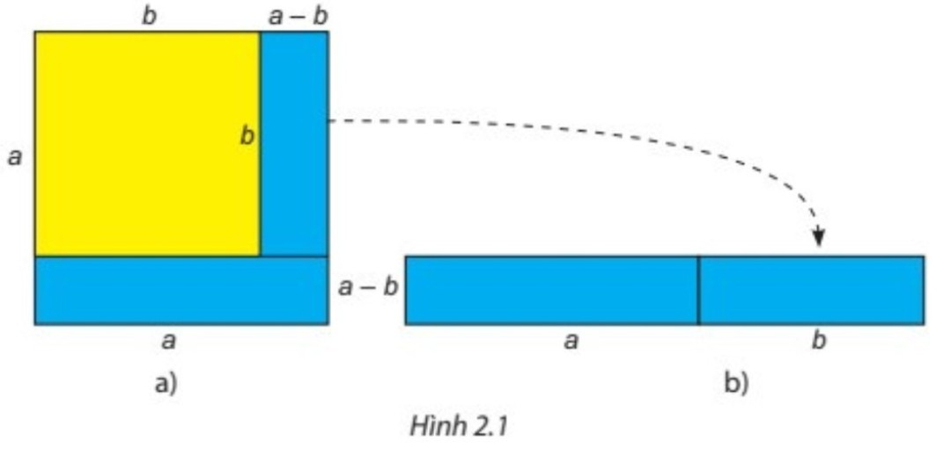
HĐ1. Quan sát hình 2.1
a, Tính diện tích phần hình màu xanh ở hình 2.1a.
b, Tính diện tích phần hình màu xanh ở hình 2.1b.
c, Có nhận xét gì về diện tích của hai hình ở câu a và câu b.

Slide 8
HĐ2.
Với hai số a, b bất kỳ, thực hiện phép tính (a – b)(a + b)
Từ đó rút ra liên hệ giữa a² – b² và (a – b)(a + b)

Slide 9
Ví dụ 3 (sgk trang 31):
a, Tính nhanh ${101}^{2}−{99}^{2}$
b, Viết $x^{2}−4$ dưới dạng tích
Giải
a
b
b, $x^{2}−4$
a, ${101}^{2}−{99}^{2}$
${=x}^{2}−2^{2}$
a = $x$, b = 2
$$=(101−99)(101+99)$$
$$=2.200$$
$$=(x−2)(x+2)$$
$$=400$$

Slide 10
HOẠT ĐỘNG NHÓM (2 phút)
LUYỆN TẬP 2
a, Không dùng máy tính cầm tay, tính nhanh ${99}^{2}−1;$
b, Viết $x^{2}−9$ dưới dạng tích;
c, Rút gọn biểu thức $\left(8−y\right)\left(8+y\right).$

Slide 11
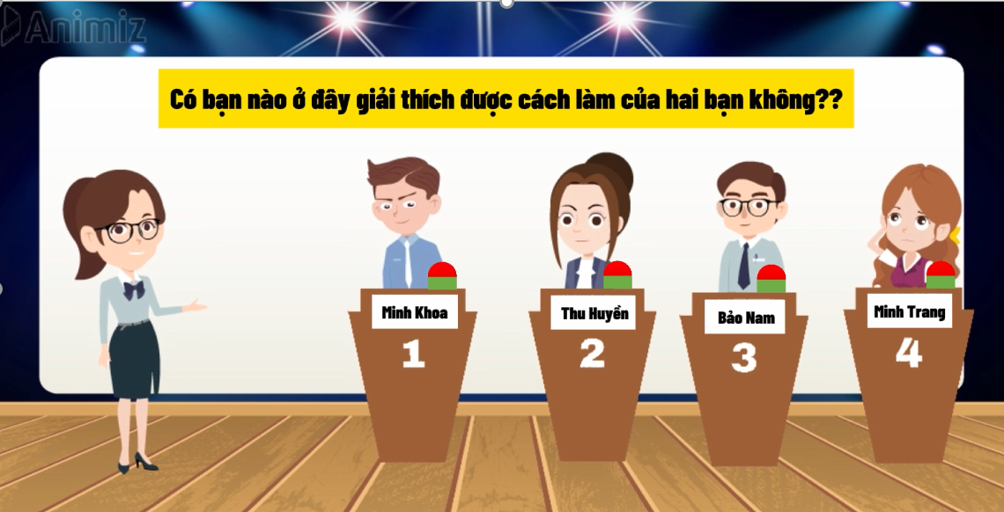
VẬN DỤNG 1
$${2025}^{2}−{2024}^{2}$$
$=\left(2 025−2 024\right)\left(2 025+2 024\right)$
= 1 . 4 049 = 4 049
$$198.202$$
$${=\left(200−2\right)\left(200+2\right)=200}^{2}−2^{2}$$
$$=40 000−4=39 996$$

Slide 12
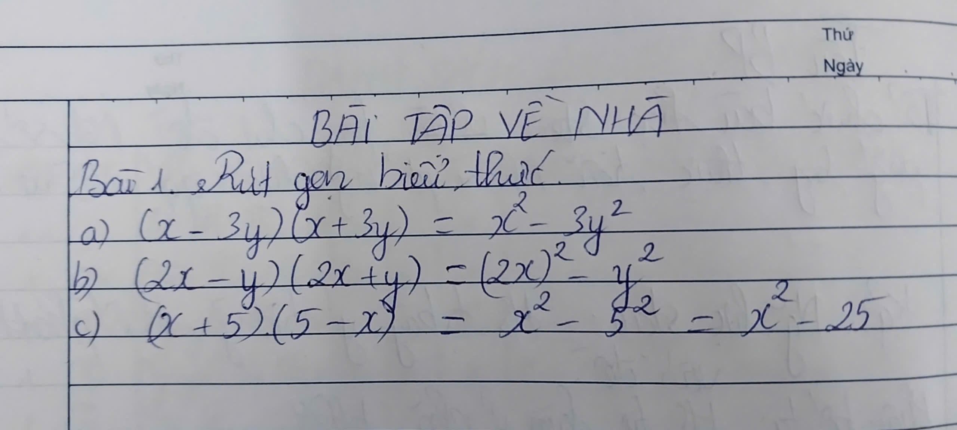
Trong vở bài tập Toán bạn An làm bài tập như sau? Em hãy nhận xét bài làm của An?
$${9y}^{2}$$
$${5^{2}−x}^{2}$$
$${25−x}^{2}$$

Slide 13
TRANH LUẬN
$(x −1).(−x –1) =$ $x^{2}−1$
$(x −1).(−x –1) =$ $1−x^{2}$
Ai đúng, ai sai nhỉ?

Slide 14
THÁCH ĐẤU TÀI BA
Áp dụng các kiến thức đã học em hãy tự ra đề bài toán tính nhanh tích của hai số tự nhiên sử dụng hằng đẳng thức hiệu hai bình phương?

Slide 15
HƯỚNG DẪN VỀ NHÀ
01
02
03
Ôn lại khái niệm hằng đẳng thức, áp dụng hằng đẳng thức hiệu hai bình phương
Hoàn thành bài tập 2.1 và 2.2 (ý a,b) 2.6 trong SGK/33.
Chuẩn bị nội dung mục 3,4 trong bài: “Hiệu hai bình phương. Bình phương của một tổng hay hiệu”

